Slide 1
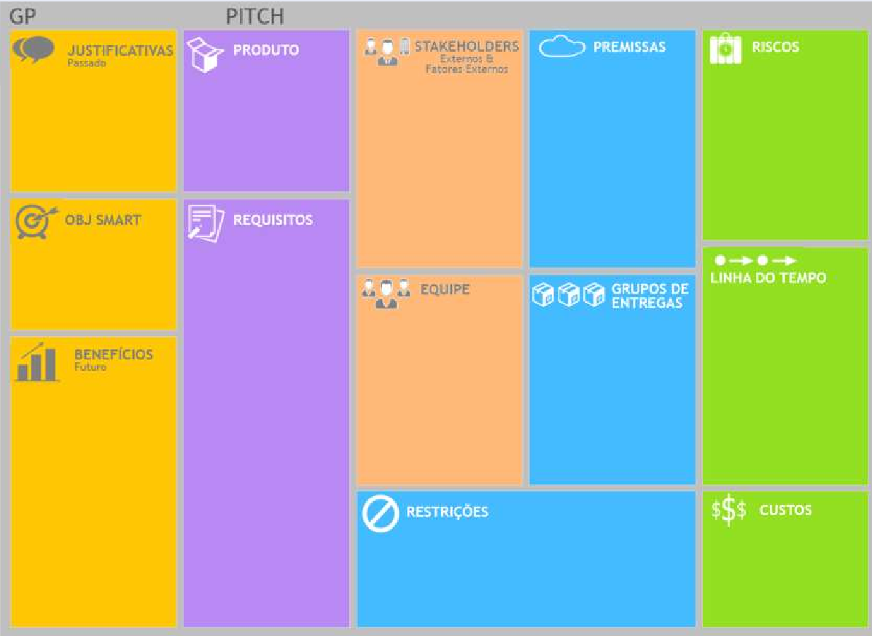
- Receitas podem estar incorretas/imprecisas/incompletas
- Pode haver alterações no número de membros
- Atualizações/deprecações nas ferramentas e/ou bibliotecas podem causar retrabalho
- Atualizações em sites de receita, implementando medidas anti web scraping, necessitando retrabalho para adquirir novas receitas
- Pouco interesse
1 - Aumento na obesidade
2 - Aumento da taxa de jovens que não cozinham
3 - Alto número de pedidos delivery
Aplicativo mobile para procura de receitas baseadas nos ingredientes presentes em casa, tendo funcionalidade adicional para ajudar a criar lista de compras
1 - Pessoas interessadas
em culinária
2 - Pessoas que necessitam de
auxílio com lista de compra
3 - Pessoas acima do peso
4 - Chefes de cozinha 5 - Pessoas com restrições ou preferências alimentares
1 - Receitas presentes nos sites estarão descritas de forma correta e completa
2 - Será desenvolvido por 4 alunos durante horário dos laboratórios
3 - Ferramentas e bibliotecas utilizadas ainda possuem suporte
4 - Sites não terão medidas anti web scraping
5 - Grande adesão de pessoas interessadas em culinária
Desenvolvimento de um aplicativo que auxilia usuários a seguir receitas com os ingredientes presentes em casa, estimulando o engajamento das pessoas na culinária, com a expectativa de ter 1000 usuários em 4 meses
Não Funcionais:
1 - Banco de dados com as receitas
2 - Programa de web scraping para adquirir receitas de sites de culinária e as armazenar no banco de dados
3 - Front-end do Aplicativo responsivo
4 - Aplicativo recomenda receitas baseadas nos ingredientes cadastrados
Funcionais:
1 - Usuário pode cadastrar ingredientes presentes em casa manualmente ou por foto
2 - Usuário pode procurar receitas baseadas em nome, ingredientes e categorias, como sem lactose ou vegetariano
3 - Usuário pode criar uma lista de compras utilizando ingredientes cadastrados
Entrega 1 - 24/02
Entrega 2 - 26/02
Entrega 3 - 12/03
Entrega 4 - 02/04
Entrega 5 - 23/04
Entrega 6 - 14/05
Entrega 7 - 21/05
- Rodrigo Simões Ruy (Gestor)
- Murilo Darce Borges Silva(PO)
- Fernando Milani Venerando (DEV)
- Lucas Rezende Simões (DEV)
1 - Canvas
2 - Modelo de negócio
3 - Lista de serviços
4 - Contratos de serviço
5 - Componentes de serviço
6 - Plano de teste
7 - Plano de gerenciamento de serviços
1 - Maior número de pessoas
engajadas na culinária
2 - Redução da obesidade
3 - Redução em pedidos delivery
4 - Poupar dinheiro com refeições
5 - Auxílio em encontrar receitas
6 - Auxílio na criação de uma
lista de compras
1 - Tempo de desenvolvimento não pode exceder 4 meses
2 - Não se pode ter mais de 5 membros de equipe
3 - Precisa estar dentro das regras para ser listada na Play Store e App Store
Equipe
Banco de dados
Taxas para publicar o aplicativo nas storefronts

